Slide 1
Разработка гибридного фреймворка для автоматизации тестирования в крупных компаниях
Даниил Романов УВА-411

Slide 2
Цель и задачи
Цель: сделать процесс автоматизации тестирования программного обеспечения гибким, не ресурсоемким и доступным.
Задачи:
Проанализировать существующие подходы к автоматизации тестирования в крупных компаниях
Предложить оптимальный подход к решению проблем автоматизации тестирования
Разработать архитектуру модулей будущего фреймворка
Разработать типовую модель автоматизированных тестов на контрольном примере

Slide 3
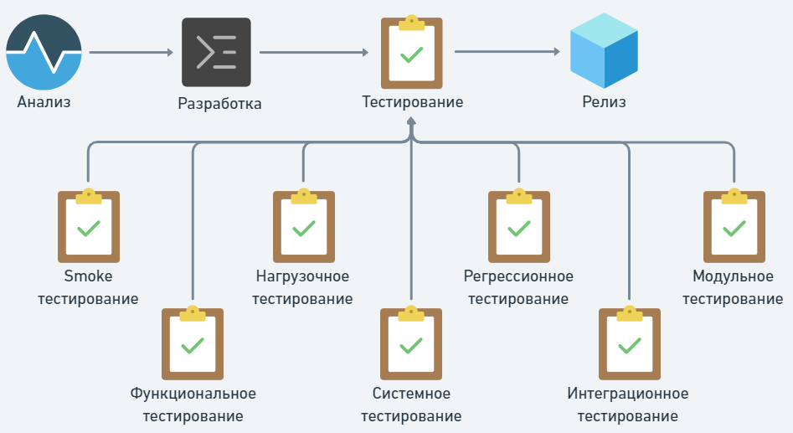
Тестирование и его место в цикле разработки

Slide 4

Что такое автоматизированное тестирование?
Автоматизированное тестирование – это программа, которая проверяет работу сайтов, мобильных приложений, баз данных, API и пользовательских интерфейсов.

Slide 5
Преимущества автоматизированного тестирования
Автоматизированные тесты:
Скорость работы тестов гораздо выше, чем у человека;
Тесты работают одновременно, в асинхронном режиме;
Отсутствие влияния человеческого фактора;
Возможность гибкой настройки и простоты технической поддержки;
Возможность быстрого выполнения тестирования приложения целиком.

Slide 6
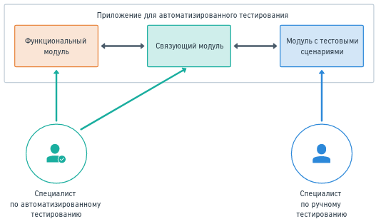
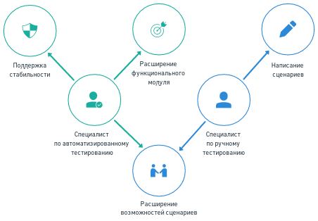
Переход от ручного тестирования к авто-тестам
Специалисты по ручному тестированию передают тестовые сценарии на автоматизацию.
Специалисты по автоматизированному тестированию разрабатывают авто-тесты, далее получают новые сценарии к реализации.
Таким образом происходит уменьшение ручных тестов в пользу автоматизированных.

Slide 7
Переход от ручного к авто-тестированию
Из-за постоянных обновлений приложения авто-тесты часто устаревают.
Устаревшие авто-тесты необходимо обновить, на это уходит много времени.
Пока специалисты по автоматизированному тестированию обновляют уже написанные авто-тесты, специалисты по ручному тестированию создают всё больше и больше сценариев.
Таким образом, с текущим подходом по автоматизации эффективность авто-тестов падает.

Slide 8

Решение проблем внедрения авто-тестов
Разработка гибридного фреймворка для автоматизации тестирования.
Специалисты по авто-тестам предоставят конструктор для создания тестов ручным тестировщикам

Slide 9
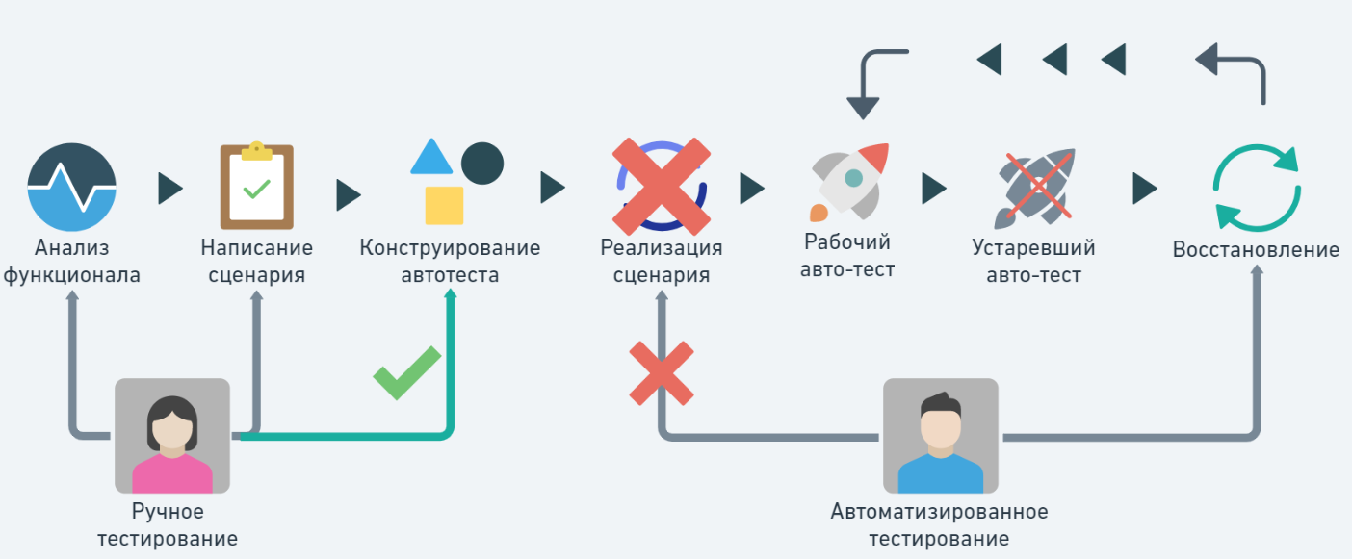
Модель работы ручного и авто-тестирования

Slide 10
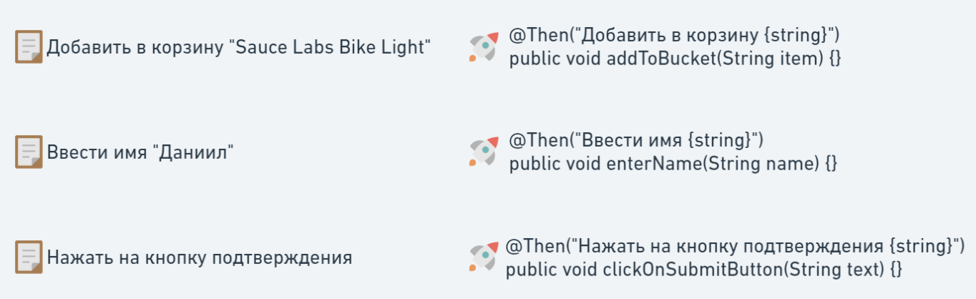
Обработка сценария
На каждый шаг сценария реализован свой программный метод
Шаги сценария вызывают одноимённые методы построчно

Slide 11
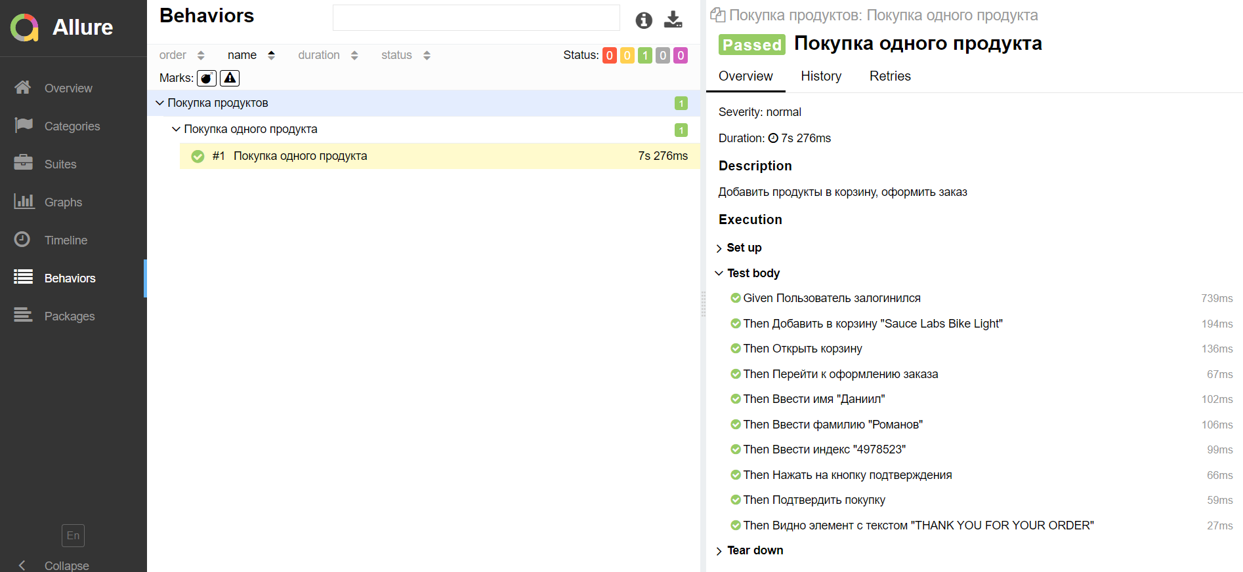
Полученный результат

Slide 12
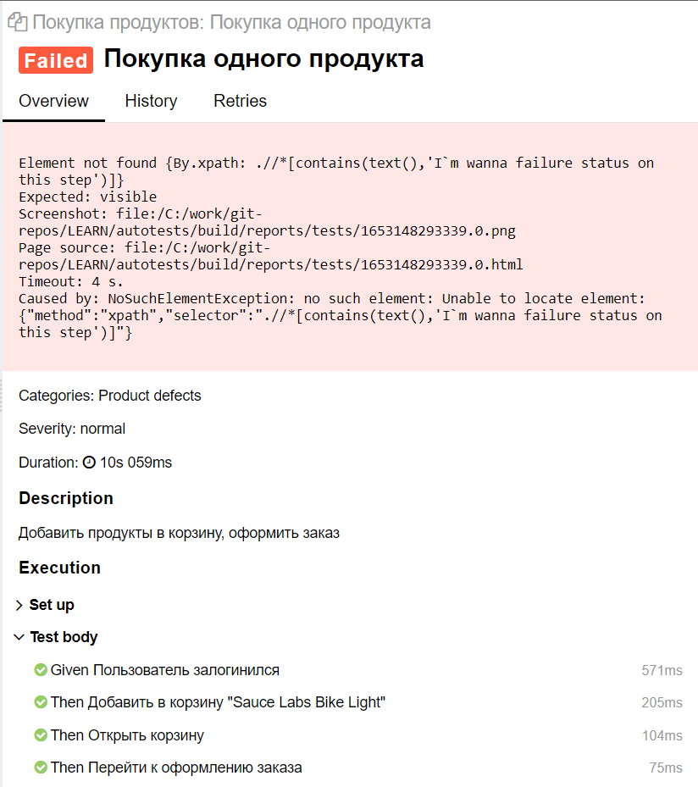
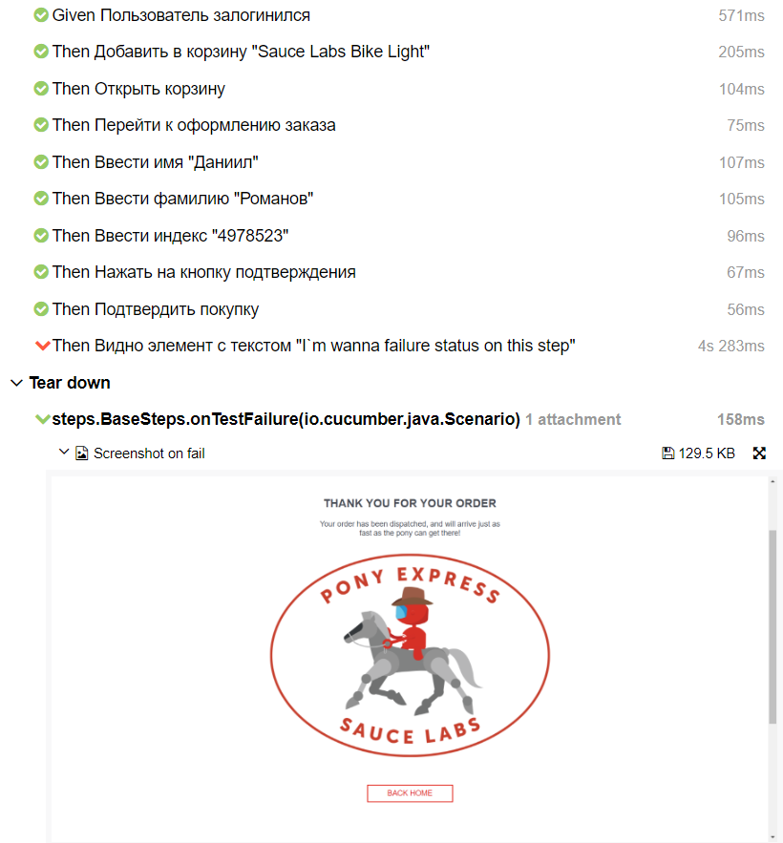
Отчёты об ошибках

Slide 13
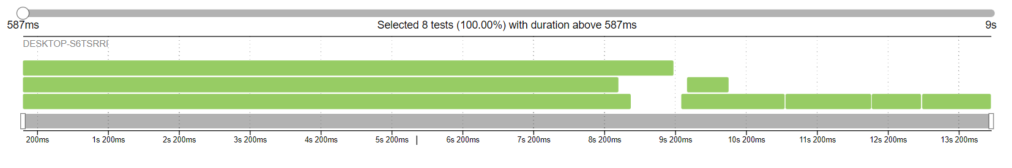
Параллельный запуск
Авто-тесты можно исполнять в асинхронном (параллельном) режиме.

Slide 14
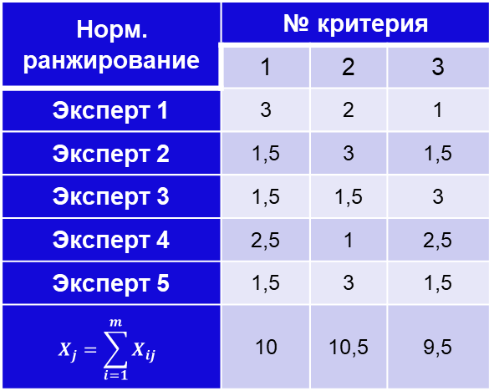
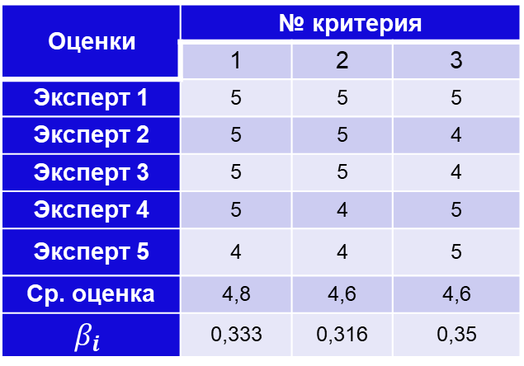
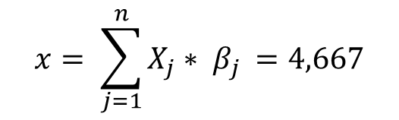
Экспертные оценки
№ | Показатель
1 | Доступность
2 | Информативность отчётов
3 | Поддержка
Ранжирование | № критерия
 | 1 | 2 | 3
Эксперт 1 | 3 | 2 | 1
Эксперт 2 | 1 | 2 | 1
Эксперт 3 | 1 | 1 | 2
Эксперт 4 | 2 | 1 | 2
Эксперт 5 | 1 | 2 | 1
Норм. ранжирование | № критерия
 | 1 | 2 | 3
Эксперт 1 | 3 | 2 | 1
Эксперт 2 | 1,5 | 3 | 1,5
Эксперт 3 | 1,5 | 1,5 | 3
Эксперт 4 | 2,5 | 1 | 2,5
Эксперт 5 | 1,5 | 3 | 1,5
$$X_{j}=\sum_{i=1}^{m}{{X_{ij}}_{ }}$$ | 10 | 10,5 | 9,5
Оценки | № критерия
 | 1 | 2 | 3
Эксперт 1 | 5 | 5 | 5
Эксперт 2 | 5 | 5 | 4
Эксперт 3 | 5 | 5 | 4
Эксперт 4 | 5 | 4 | 5
Эксперт 5 | 4 | 4 | 5
Ср. оценка | 4,8 | 4,6 | 4,6
$$β_{i}$$ | 0,333 | 0,316 | 0,35
$$x= \sum_{j=1}^{n}{X_{j}∗ β_{j }}=4,667$$
В результате оценки качества была получена следующая оценка: 4,667.

Slide 15
Заключение
В результате выполнения выпускной квалификационной работы был разработан гибридный фреймворк. Фреймворк отвечает всем поставленным требованиям, включает все необходимые функции.
Внедрение фреймворка в промышленную эксплуатацию:
сократит расходы на проведение тестирования;
оптимизирует работу специалистов по автоматизированному тестированию;
упростит работу специалистов по ручному тестированию;
ускорит внедрение авто-тестов в оборот.
Функционал разработанного фреймворка можно будет увеличивать.

